Slide 1
Индивидуальный проект для курса преподавателей IT-школы Samsung
Выполнил: Жигулин Марк Антонович

Slide 2
Описание приложения
Приложение MyTodoList позволяет пользователю добавлять задачи в список на выполнение и отслеживает время работы приложения

Slide 3
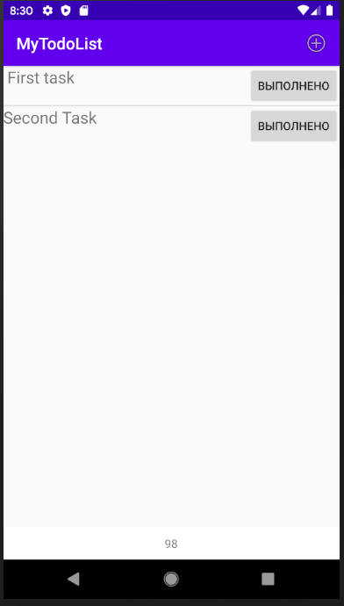
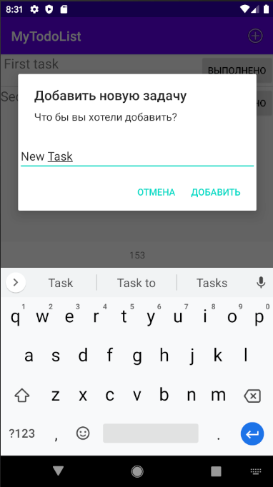
Скриншоты

Slide 4
Соответствие требованиям
БД - все задачи сохраняются в локальную базу SQLite
Многопоточность - Таймер отслеживания времени работы приложения запущен отдельным потоком
Приложение выполняет только заявленные функции, безопасно и не содержит вредоносного кода.

Slide 5
Спасибо за внимание!

